Slide 1
Calidad del software
Definición

Slide 2
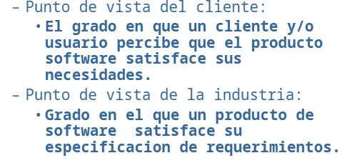
Definición Calidad del Software

Slide 3
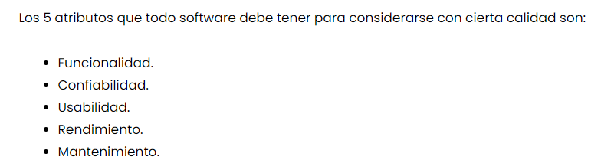
Atributos Calidad del Software

Slide 4
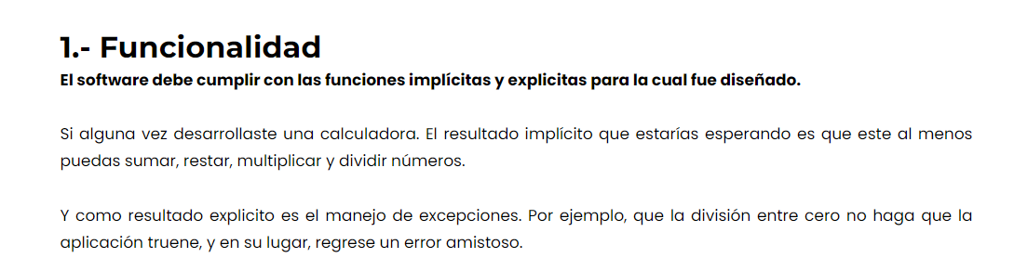
Atributos Calidad del Software

Slide 5
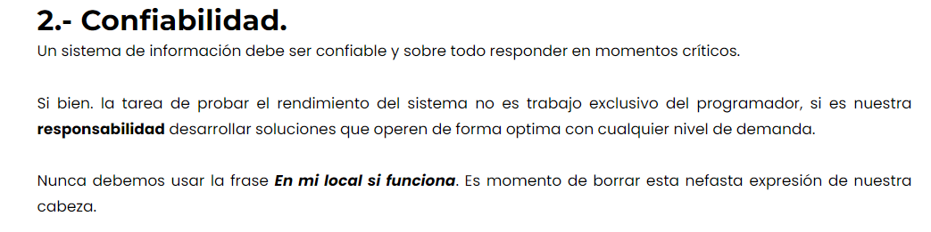
Atributos Calidad del Software

Slide 6
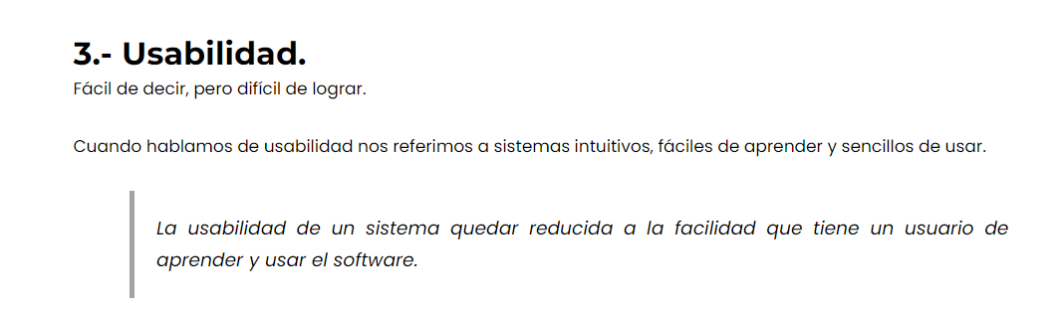
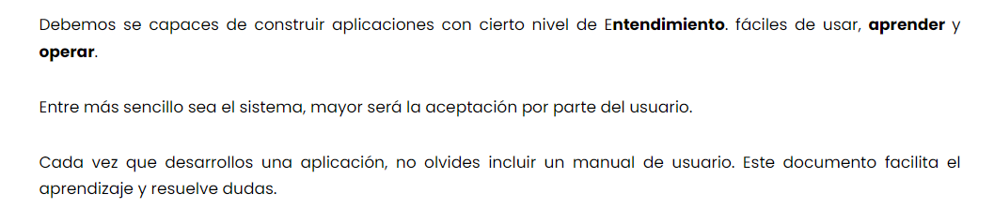
Atributos Calidad del Software

Slide 7
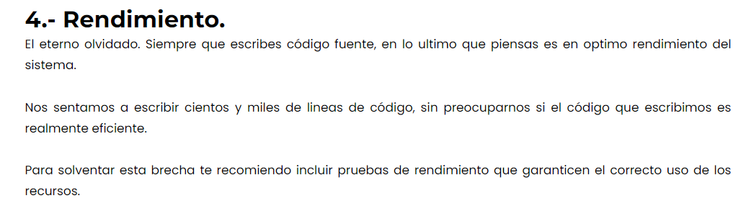
Atributos Calidad del Software

Slide 8
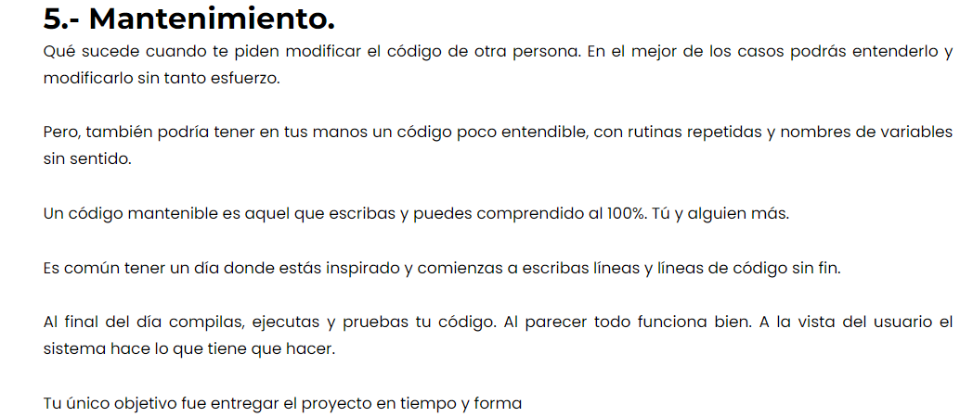
Atributos Calidad del Software

